Slide 1



Analyse der Vor- und Nachteile der Anwendungstransformation von lokalen Systemen in die Cloud
Bela Föhrenbacher - IBM
Notes:
Guten Morgen und willkommen zur Präsentation meiner Bachelorarbeit mit dem Thema „Analyse der Vor- und Nachteile der Anwendungstransformation von lokalen Systemen in die Cloud“

Slide 2

Agenda
Einleitung
Projektumfeld
Cloud-Native Grundlagen
Forschung
Implementierung
Ergebnis
Kritische Würdigung und Ausblick
Notes:
Zum Einstieg ein kurzer Überblick über die Inhalte der Präsentation

Slide 3

Einleitung

Slide 4

Problemstellung
Cloud Migration als Trend
Wahl passender Migrationsmethode
Architekturdesign der Anwendung und Cloud Infrastruktur
Notes:
In Vergangenheit hat sich Cloud Migration als Trend herausgestellt, damit einhergehend auch Migration von legacy Anwendungen
Dazu ist die Wahl einer passenden Migrationsmethode und ein adäquates Architekturdesign der Anwendung und Cloud Infrastruktur notwendig.

Slide 5

Zielsetzung
Untersuchung der Vor- und Nachteile
Untersuchung notwendiger Veränderungen
Notes:
Ziel der Arbeit ist es daher die Vor- und Nachteile einer solchen Migration zu untersuchen und herauszuarbeiten, welche Veränderungen an einer Anwendung notwendig sind.

Slide 6

Projektumfeld
Notes:
Kurzer Überblick über das Projektumfeld

Slide 7

Anwendungskontext
Einsatzort: Daimler Account von IBM Consulting, Ehningen
XENTRY Projekt (Aftersales Plattform)
Projektmanagement: Arbeitszeiterfassung und Zuweisung zu Projekten für Rechnungsstellung
Notes:
Einsatzort Daimler Account, Projekt XENTRY Aftersales Plattform
Genauer gesagt im Projektmanagement des XENTRY Projektes. Es handelt sich um eine Anwendung zur Arbeitszeiterfassung und Zuweisung dieser zu Teilprojekten für den Rechnugsprozess

Slide 8

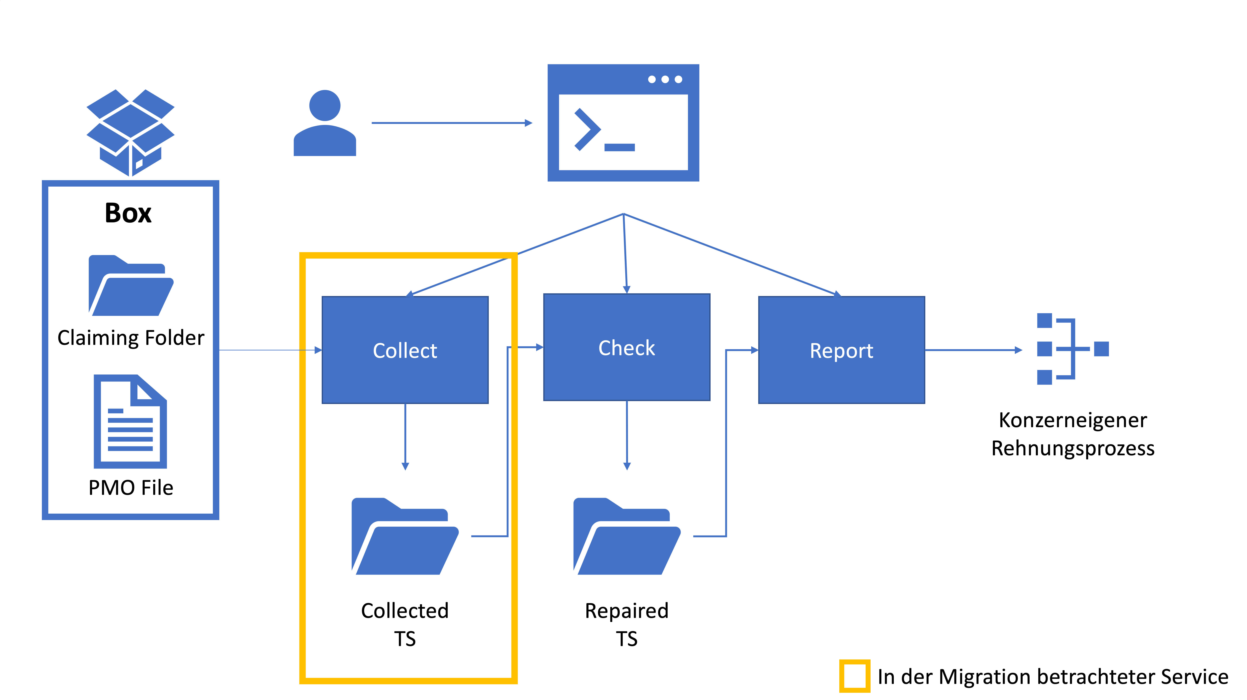
Use-Case Beschreibung
Financial Management Anwendung
Notes:
Kurze Beschreibung der Funktionalität der Anwendung
Etwas detaillierter Timesheet Collect beschreiben

Slide 9

Cloud-Native Grundlagen
Notes:
Die allgemeinen Grundlagen zu Cloud Computing werden in der Arbeit erläutert. In der Präsentation möchte ich daher hier nur noch einmal kurz auf die wichtigsten Grundlagen zu Cloud-Native eingehen, weil die Anwendung letztendlich auch Cloud-nativ werden soll.

Slide 10

Anforderungen / Merkmale
Skalierbarkeit
Fehlertoleranz
Schnelle Bereitstellung
Notes:
Die wichtigsten Anforderungen beziehungsweise Merkmale einer Cloud-nativen Anwendung sind Skalierbarkeit, das heisst die Möglichkeit, dass sich die Anwendung beziehungsweise die Server flexibel an höhere Nutzerzahlen anpassen können durch mehr Rechenkapazität
Außerdem ist die Fehlertoleranz essenziell, also der Fähigkeit den Ausfall einer Einheit in Echtzeit abzufangen.
Ein weiteres Merkmal ist de schnelle Bereitstellung zum Beispiel über eine Pipeline

Slide 11

Veränderungen
Cloud →Mehrbenutzer Kontext
Webanwendung / Webinterface
→Transformation
Framework für vereinfachte Entwicklung
Containerisierung für Cloud
Notes:
Die Veränderungen an einer Anwendung die damit einhergehend zu erwarten sind lassen sich wie folgt zusammenfassen:
Allgemein befindet man sich im Themenbereich des Cloud Computing in einem Mehrbenutzer Kontext.
Darüber hinaus sind nahezu alle Cloud Anwendungen Webanwendungen bzw. Webinterfaces, was bei einer zuvor lokalen, über das Terminal gesteuerten Anwendung zu einer Transformation dieser führt.
Außerdem sollte ein Framework zur vereinfachten Entwicklung verwendet werden, wie zum Beispiel Spring Boot, als gängige Lösung für Microservice Anwendungen und die Anwendung muss Containerisiert werden, für effizientes Deployment

Slide 12

Forschung
Notes:
Nachfolgend möchte ich ganz kurz auf das Vorgehen bei meiner Forschung eingehen

Slide 13

Vorgehen
Nicht-funktionale Anforderungen
Cloud-native Merkmale untersucht
Anforderungen an Cloud-native Anwendungen herausgestellt
Untersuchung, wie Anforderungen erreichbar sind
Funktionale Anforderungen
Use-Case Analyse
Prototyping
Notes:
Zur Erfüllung der nicht-funktionalen Anforderungen wurden in der Arbeit, wie eben angeschnitten, die Merkmale Cloud-nativer Anwendungen untersucht und damit verbunden die Anforderungen an solche erarbeitet. Zudem wurde recherchiert, die diese erfüllbar sind.
Um die funktionalen Anforderungen herauszuarbeiten wurde mit einer Use-Case Analyse erarbeitet, welche Funktionalitäten die ursprüngliche Anwendung bietet und in welcher Form diese in der migrierten Anwendung enthalten sein müssen.
Zur Untersuchung der tatsächlichen Migration wurde dann ein Prototyp der neuen Anwendung entwickelt und migriert.

Slide 14

Implementierung
Notes:
Und damit möchte ich auch einen kurzen Einblick in die Implementierung und Migration des Prototypen geben

Slide 15

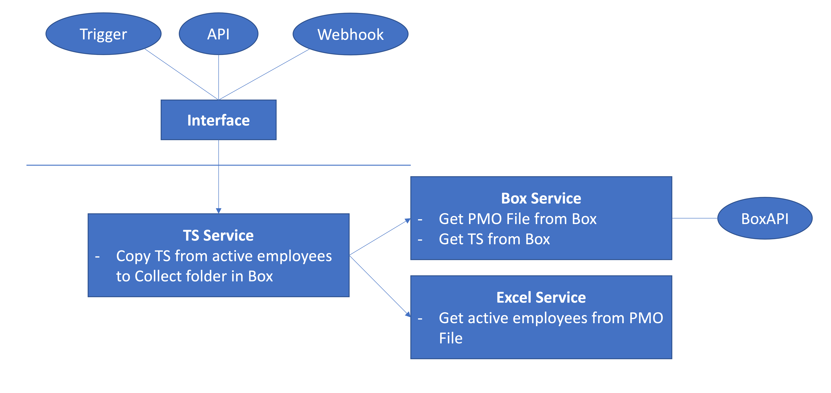
Collect Service
Notes:
Zuerst einmal ein Entwurf des prototypischen Collect Service. Das Interface soll flexibel gehalten werden. Im aktuellen Entwurf ist dieses eine API, eine Auslösung des Prozesses mit einem Trigger oder Webhook sind aber in Zukunft auch denkbar.
Im Zentrum der Anwendung steht der Timesheet Service, welcher die weitern Funktionen bündelt. Dazu gehört ein Box Service, der über die BoxAPI auf die Dateien zugreifen kann und ein Excel Service, der in der Lage ist Excel Dateien auszuwerten, um zum Beispiel die aktiven Mitarbeiter zu ermitteln.

Slide 16

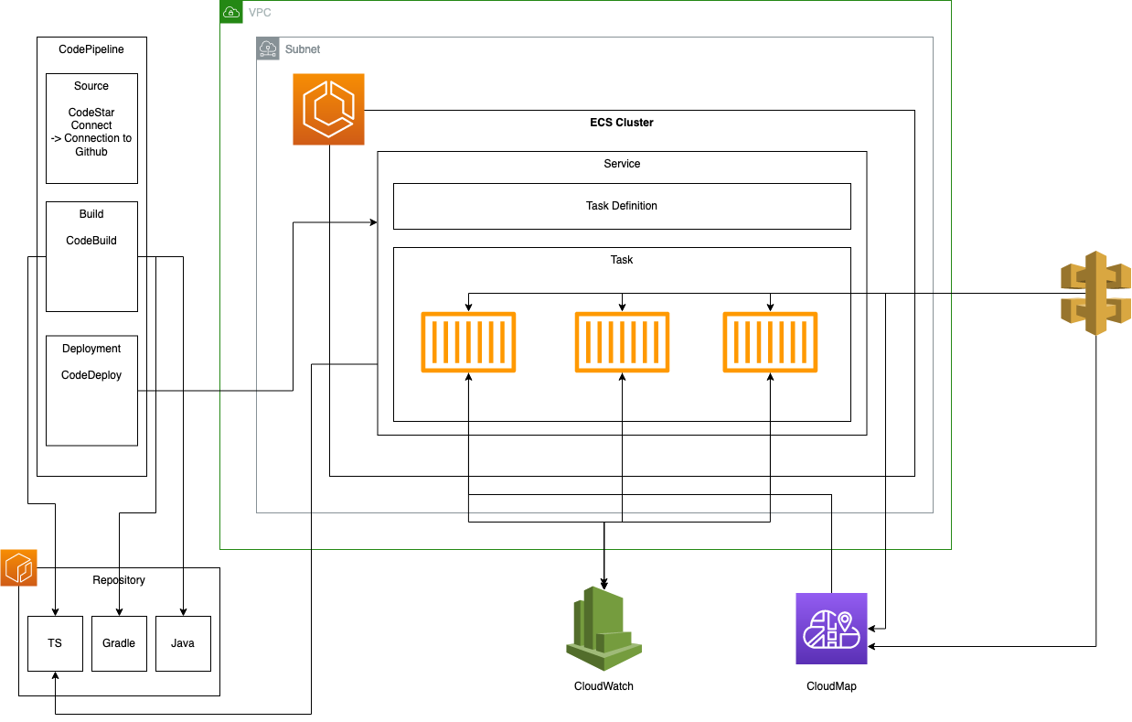
Cloud Infrastruktur
Notes:
Neben der Anwendungsarchitektur folgt auch ein Entwurf der Cloud Infrastruktur in AWS:
Im Zentrum steht ein ECS Cluster in welchem die Container deployed werden. CodePipeline ist für die Bereitstellung der aktuellsten Version zuständig. Hier ist eine Verbindung zu dem Git Repo gegeben, wird eine Änderung auf der Main Branch gemacht, wird von CodeBuild ein neues Anwendungsimage erzeugt und in ECR abgelegt. Code Deploy gibt an den Cluster die Information, welche Anwendungsversion aus ECR deployed werden soll.
Weitere Services sind CloudWatch für Logging, CloudMap für die Zuweisung von Webadressen und API Gateway als Load Balancer, welches die Anfragen auf die verfügbaren Instanzen verteilt.

Slide 17
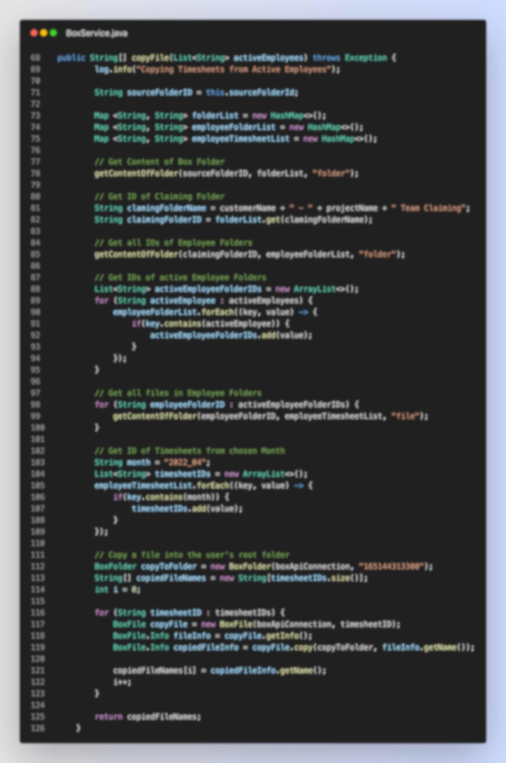
Entwicklung des Prototypen
Umwandlung in Spring Boot Anwendung
Reproduzieren der Business Logik
Containerisierung
Bereitstellung über API
Notes:
Nun möchte ich kurz auf den Entwicklungsprozess eingehen.
Die zuvor in Python entwickelte Anwendung wurde in eine Spring Boot Anwendung umgewandelt, da dies ein gängiges Framework für Cloud Anwendungen und Microservice Anwendungen bietet.
Die Business Logik der ursprünglichen Anwendung wurde reproduziert und die Anwendung wurde Containerisiert.
Außerdem wurde eine API zur Bereitstellung der Anwendung entwickelt.

Slide 18

Migration der Anwendung
Aufsetzen der Infrastruktur in Terraform
Automatisierung mit CodePipeline
Test mit Testdaten
Herausforderungen lokal vs. Cloud
Notes:
Um diese Containerisierte Anwendung in die Cloud zu migrieren wurde die zuvor definierte Infrastruktur in Terraform aufgesetzt und eine automatisierter Betreitstellung mit CodePipeline eingerichtet.
Die Anwendung konnte dann mit Testdaten auf ihre Funktionalitäten getestet werden.
Herausforderungen, die sich hier unter anderem ergeben haben war eine Anpassung der Konfiguration des Subnets in AWS um die Anfragen von außen zuzulassen

Slide 19

Ergebnis / Prototyp
Notes:
Kommen wir nun zum Ergebnis der Untersuchung

Slide 20
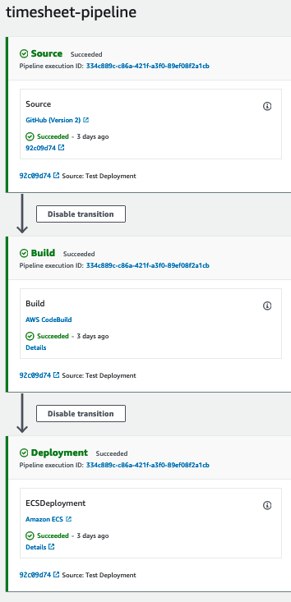
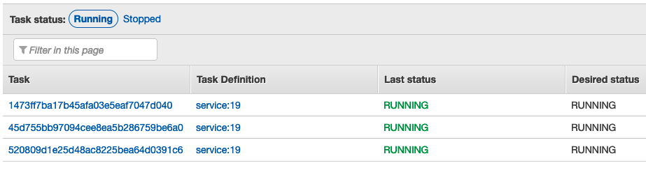
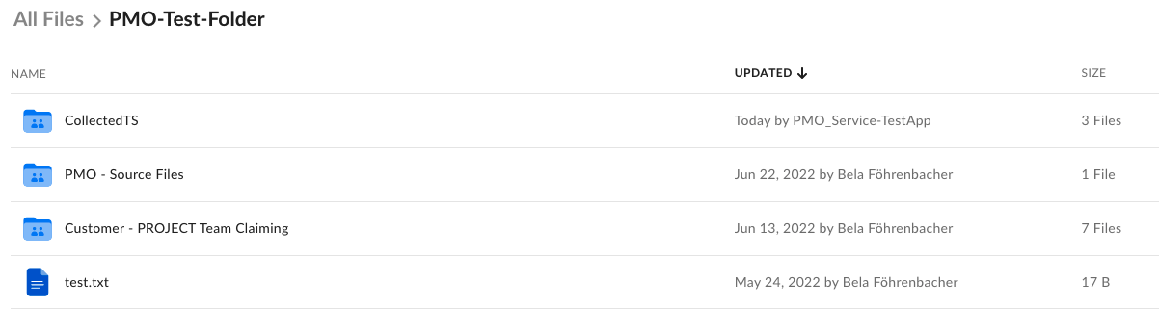
Pipeline nach erfolgreichem
Deployment
3 Tasks parallel
Update in BOX, nach API Call
Notes:
Da die Anwendung aus Kostengründen nach der Implementierung für die Bachelorarbeit wieder abgeschaltet wurde nachfolgend drei Screenshots um zu beschreiben, wie diese jeztzt funktioniert.
Wird in GitHub eine Änderung ander Anwendung durchgeführt, wird die Pipeline getrigert um eine neues Deployment zu starten. Der Screenshot zeigt die Pipeline nach einem erfolgreichen Deployment.
Rechts oben ist dann zu sehen, wie drei Tasks parallel laufen, also drei Instanzen der Anwendung, über die die Last verteilt werden kann.
Der untere Screenshot zeigt, wie nach Aufruf der API erfolgreich der Collected Timesheet Ordner neu befüllt wurde.

Slide 21

Ergebnis
Technische Realisierung unproblematisch
Entwicklungsaufwand
Qualitätssicherung
Zeitersparnis in Ausführung eher gering
Schnelle Bereitstellung, Skalierbarkeit und Mehrbenutzerfähigkeit
Cloud-Native
Sicherheit in Public Cloud fragwürdig
Finanzielle Vorteile erst bei mehr als 400 Benutzern
Notes:
Abschließend dazu möchte ich das Ergebnis der Forschung kurz zusammenfassen.
Eine technische Realisierung der Migration ist unproblematisch, jedoch mit einem größeren Entwicklungsaufwand verbunden, wegen der Transformation zu einer Webanwendung. Außerdem ist eine intensive Qualitätssicherung notwendig, da die Daten Teil des Rechnungsprozesses sind.
Große Vorteile haben sich mit dem ersten Entwurf nicht ergeben, da zum Beispiel die Zeitersparnis in der Ausführung nur minimal ausfällt.
Die Vorteile von Cloud Computing werden jedoch schon genutzt, darunter die schneller Bereitstellung, Skalierbarkeit und Mehrbenutzerfähigkeit, was die neue Anwendung Cloud-nativ macht.
Ob die Sicherheitskriterien für eine solch sensible Anwendung in der Public Cloud erfüllt werden ist jedoch fragwürdig. Außerdem ergeben sich finanzielle Vorteile nach einer ersten Einschätzung erst ab ca. 400 Anwendern.

Slide 22

Kritische Würdigung & Ausblick
Notes:
Runden wir die Präsentation nur mit einer kritischen Würdigung und einem Ausblick ab.

Slide 23

Kritische Würdigung
Neue Skills
Lessons Learned
Was könnte ich besser machen?
Notes:
Ich habe viele neue Kenntnisse erlangt, darunter einen Einblick in die Entwicklung mit Spring Boot und AWS.
Als Lessons Learned nehme ich mit, dass Zeitpläne in einem solchen Planungsprozess oft recht optimistisch sind und ausreichend Puffer gegeben sein sollte.
Was besser gemacht werden könnte ist unter anderem eine vollumfängliche Erfüllung der funktionalen Anforderungen, die im ersten Entwurf noch nicht gegeben ist.

Slide 24

Ausblick
Qualitätssicherung des Prototypen
Unit Tests → automatisches Testen
Bereitstellung in Projekt
Migration der anderen Services
Bereitstellung für weitere Projekte
Notes:
Geben wir final einen kurzen Ausblick auf die Zukunft für die Anwendung beziehungsweise das Migrationsprojekt.
Als nächster Schritt steht eine Qualitätssicherung der Prototypen durch Steffen als Projektmanager an. Erfüllt die Anwendung alle Anforderungen sollten außerdem Unit Tests entwickelt werden um automatisiertes Testen zu ermöglichen und die Kriterien der Qualitätssicherung zu überprüfen.
Sind diese Punkte erfüllt, kann die Anwendung im Projekt bereitgestellt werden und Parallel die übrigen Services migriert werden.
Sind diese Schritte vollständig, kann die Anwendung auch für andere Projekte im Unternehmen bereitgestellt werden.

Slide 25


Vielen Dank für Ihre Aufmerksamkeit !

